Slide 1
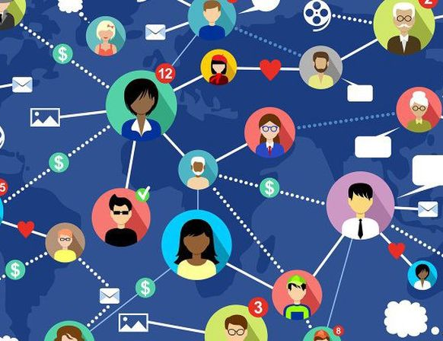
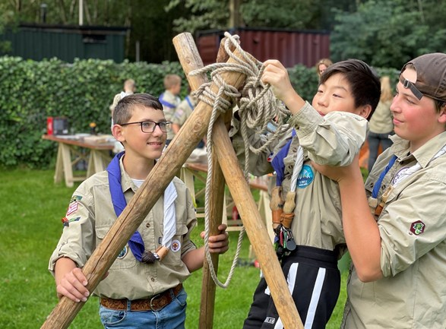
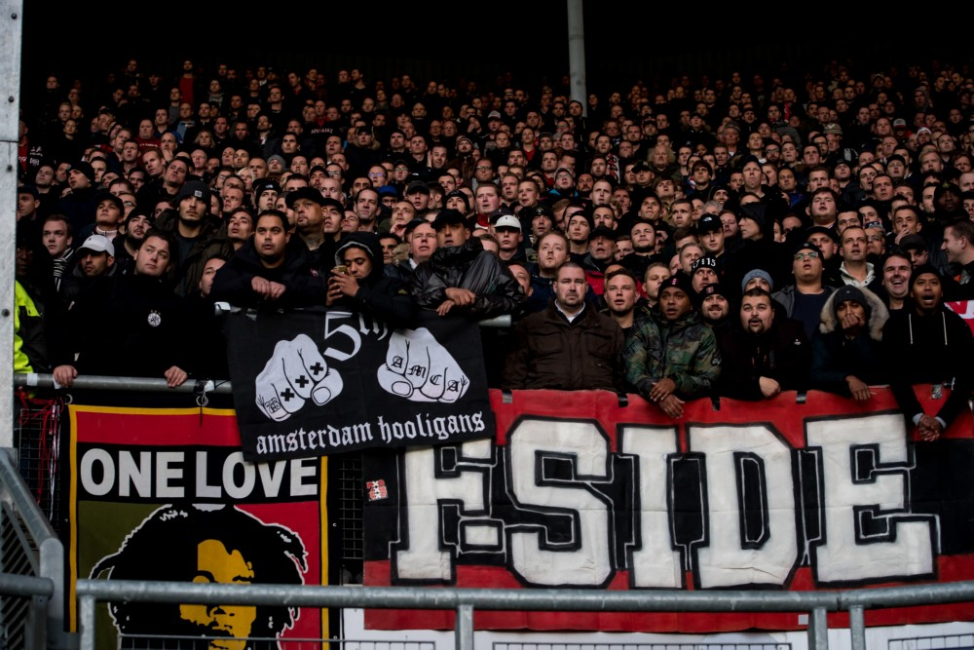
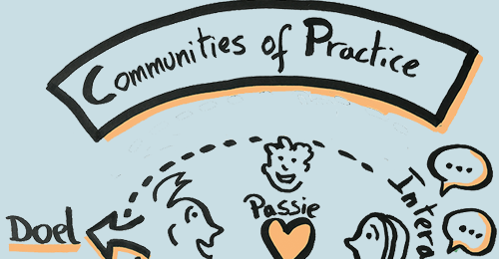
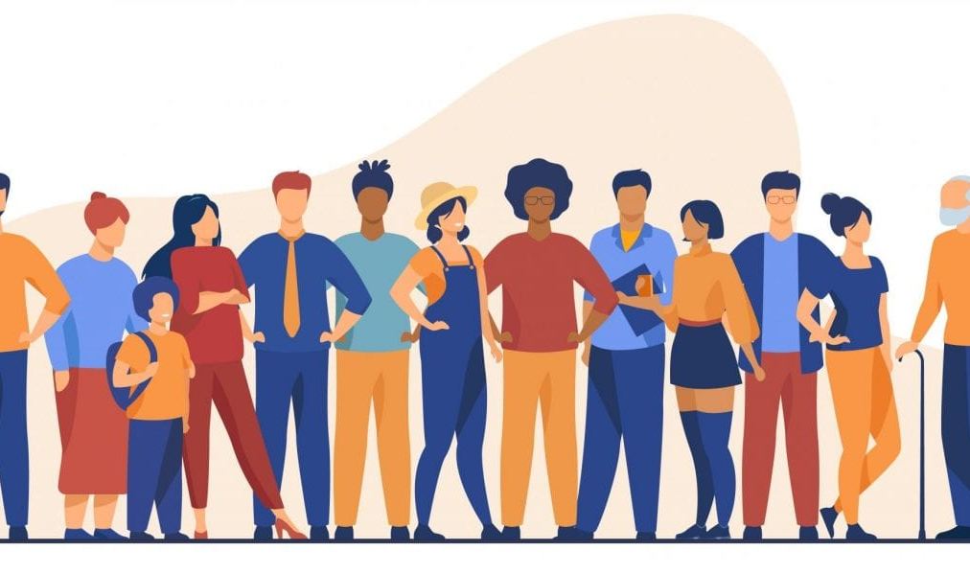
De laatste begrippen
De community verbonden

Slide 2
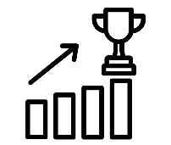
Les 8 – de laatste begrippen
Begrippen
Calamiteitenplan
Eventmarketing
Publieksdichtheid
Looproutes
Inleven in de klant
Geluidsoverlast
Specialisatie Vrijetijd
IBS Toetsing
Kennistoets
Verantwoording
Presentatie
Week 1 | Week 2 | Week 3 | Week 4 | Week 5 | Week 6 | Week 7 | Week 8 | Week 9 | Week 10

Slide 3
Wil je iets delen? positief… minder positief…
Hoe was je weekend?
Iets waar ik/wij rekening mee moeten houden.

Slide 4
Vandaag
Actualiteiten & funfacts
Opfrissen vorige week
Begrippen behandelen (leuk! met video en een spelletje)
Feedback friends

Slide 5
Leerdoelen - les 8
Aan het einde van de les:
Ben je op de hoogte van bijna alle begrippen en kan je deze uitleggen.
Weet je wat de verschillende vormen van eventmarketing zijn.
Heb je je galgje skills aangescherpt.

Slide 6
Actualiteit & funfacts
Floriade 2022 Almere
‘Een expowaardig evenement als de Floriade kost geld’, zegt de directeur – NRC
Floriade 2012 Venlo
Floriade was een succes, nu de nasleep nog – NRC
Community
Deze mensen kunnen absoluut niet zonder contant geld | RTL Nieuws

Slide 7
Actualiteit & funfacts
Duurzaamheid
Het is nog geen gasnoodplan, maar het lijkt er wel op – NRC
TIPS GASBESPARING
Als iedereen de volgende vijf tips zou toepassen kan dat tot 7% schelen in het gasverbruik van huishoudens, zegt minister Klimaat en Energie Rob Jetten (D66):
1. Zet je thermostaat op maximaal 19 graden
2. Douche maximaal 5 minuten
3. Verwarm alleen de ruimtes waar je bent
4. Zet ’s avonds de thermostaat op 15 graden
5. Niet thuis? Zet de thermostaat op 15 graden

Slide 8
Actualiteit & funfacts
Gasbesparing wat kan Yuverta doen?
Mail gekregen?
….
….
…
…
….
Wat kan een bowlingcentrum doen?
….
…
..
…
…
…

Slide 9
Actualiteit & funfacts
Gasbesparing wat kan een skihal doen?
….
….
…
…
….
Wat kan een buurthuis doen?
….
…
..
…
…
…

Slide 10
Vorige week… korte herhaling en aanvulling
Customer Journey
Wat is dat ook alweer?
Belangrijke term in de customer journey
Touchpoints. Wat zijn dat?
Momenten dat je als bezoekers bewust of onbewust in aanraking komt met wat de organisatie bedacht heeft qua marketing, verkoop, beleving, etc.
(perspectief vanuit de klant)
De momenten dat de organisatie interactie heeft met een potentiële bezoeker/klant met als doel hem te verleiden actie te ondernemen.
Actie kan zijn: een video bekijken, inschrijven voor een nieuwsbrief, een ticket kopen, een review schrijven, etc…
(perspectief vanuit de organisatie)

Slide 11
Vorige week…
De ‘reis’ die de bezoeker maakt begint al lang voor dat hij het evenementen terrein betreedt.
Awareness – je ziet het
Evaluation – je onderzoekt het
Purchase - je koopt het
Usage – je gebruikt het
Repurchase – je koopt misschien nog iets
Advocacy – je ‘promoot’ het product/ dienst

Slide 12
Begrip: Calamiteitenplan
Wat is een calamiteit?

Slide 13
Begrip: Calamiteitenplan
Wat is een calamiteit?
Een calamiteit is “een niet-beoogde of onverwachte gebeurtenis, die
betrekking heeft op de kwaliteit van een voorziening en die tot een
Ernstig schadelijk gevolg voor of de dood van een persoon heeft geleid.”

Slide 14
Begrip: Calamiteitenplan
Wat is een calamiteitenplan?

Slide 15
Begrip: Calamiteitenplan
Wat is een calamiteitenplan?
In het calamiteitenplan ligt vast hoe een organisatie zich voorbereidt
en reageert op incidenten en calamiteiten. Het plan beschrijft de
verantwoordelijkheden, afspraken en procedures. Het onderhouden
van een calamiteitenplan is een voortdurend proces.

Slide 16
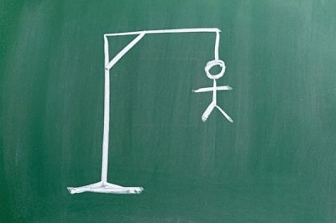
Begrip: Calamiteitenplan
Het calamiteitenplan is dus een onderdeel van de:
. . . . . . . . . . . . . (13 letters)

Slide 17
Begrip: Eventmarketing

Slide 18
Begrip: Eventmarketing
‘’Eventmarketing richt zich op het ontwikkelen, verdiepen en uitbouwen van een relatie met één of meer doelgroepen, waarbij het event of de meerdere events als marketing- en-communicatie instrument wordt ingezet en waarbij emotie en beleving samenkomen."
Huh?

Slide 19
Begrip: Eventmarketing
‘’Eventmarketing richt zich op het ontwikkelen, verdiepen en uitbouwen van een relatie met één of meer doelgroepen, waarbij het event of de meerdere events als marketing- en-communicatie instrument wordt ingezet en waarbij emotie en beleving samenkomen."
Huh?

Slide 20
Begrip: Eventmarketing
Eventmarketing is een strategie:
• Relatiemarketingstrategie: het opbouwen, behouden en verdiepen van relaties;
Bijvoorbeeld...?
• Marketingcommunicatiestrategie: het beïnvloeden van kennis, houding en gedrag van de bezoeker;
Bijvoorbeeld...?
• Externalbrandingstrategie: het beïnvloeden, creëren of veranderen van associaties die een bezoeker bij een organisatie heeft;
Bijvoorbeeld...?
• Internalbrandingstrategie: het beïnvloeden, creëren of veranderen van associaties bij de medewerker om de
medewerkersbetrokkenheid te vergroten en de klant beleving te optimaliseren;
Bijvoorbeeld...?
• Citymarketingstrategie: het bijdragen aan de doelstellingen van de stad.
Bijvoorbeeld...?

Slide 21
Begrip: Publieksdichtheid
Dit is aan bod gekomen in de les over de Love Parade in Duisburg.
Zoek op wat is de publieksdichtheid van een evenement in Nederland?

Slide 22
Begrip: Publieksdichtheid
Dit is aan bod gekomen in de les over de Love Parade in Duisburg.
Dit is de publieksdichtheid bij een evenement in Nederland.
In Nederland wordt in veel gevallen gesteld dat de maximale publieksdichtheid op evenementlocaties moet worden gesteld op gemiddeld twee tot tweeënhalve personen per vierkante meter. Daar zou je uit af kunnen leiden dat vier personen per vierkante meter onveilig is.

Slide 23
Begrip: Publieksdichtheid
Dit is de publieksdichtheid bij een evenement in Nederland.
In Nederland wordt in veel gevallen gesteld dat de maximale publieksdichtheid op evenementlocaties moet worden gesteld op gemiddeld twee tot tweeënhalve personen per vierkante meter. Daar zou je uit af kunnen leiden dat vier personen per vierkante meter onveilig is.
Wie bepaald de publieksdichtheid?

Slide 24
Begrip: Publieksdichtheid
Wie bepaald de publieksdichtheid?
De autoriteiten.
Wie zijn dat dan?

Slide 25
Begrip: Publieksdichtheid
Wie bepaald de publieksdichtheid?
De autoriteiten.
Wie zijn dat dan?
- de overheid
- de brandweer
- de gemeente
Waarom is dé belangrijkste reden om als organisator vooraf de verwachtte publieksdichtheid te weten?

Slide 26
Begrip: Publieksdichtheid
Waarom is dé belangrijkste reden om als organisator vooraf de verwachtte publieksdichtheid te weten?
Dit is een vereiste bij het aanvragen van een vergunning.

Slide 27
Begrip: Looproutes
Heeft te maken met een ander begrip waar we het uitgebreid over hebben gehad, namelijk
. . . . . . . (7 letter

Slide 28
Begrip: Inleven in de klant
Wat is de ultieme uitwerking van denken vanuit de klant?
. . . . . . . . (9 letters)
of
. . . . . . . . . . (10 letters)

Slide 29
Begrip: Geluidsoverlast

Slide 30
Begrip: Geluidsoverlast
Geluidsoverlast is gedacht van uit de klant/bezoeker:……
Geluidsoverlast is gedacht van uit de sponsoren(stakeholders): …..
Geluidsoverlast is gedacht van uit de organisatie: …….
Geluidsoverlast is gedacht van uit de PDCA cyclus: ……
Geluidsoverlast komt tijdens het voorbereiden van je evenement voor in de: ….

Slide 31
Begrip: Geluidsoverlast
Geluidsoverlast is gedacht van uit de klant/bezoeker: meestal niet heel relevant, ten zij het ten koste gaat van de sociale of fysieke beleving.
Geluidsoverlast is gedacht van uit de sponsoren(stakeholders): vervelend dit kan nadelige effecten hebben voor de eventuele vergunning en reputatie van het event en de sponsor.
Geluidsoverlast is gedacht van uit de organisatie: vervelend dit kan nadelige effecten hebben voor de eventuele vergunning en de verstandhouding met de omgeving. Dit is relevant omdat de omgeving bij zwaarwegende belangen een bezwaar tegen de komst/herhaling van het evenement kan indienen.
Geluidsoverlast is gedacht van uit de PDCA cyclus: een punt van aandacht voor de organisatie tijdens het event.
Geluidsoverlast komt tijdens het voorbereiden van je evenement voor in de: risicoanalyse

Slide 32
Feedback friends LA3

